Slide 1


به نام خدا
یادگیری تقویتی در روباتیک
ارائه دهنده:
یاسمن میرمحمد
استاد راهنما:
دکتر رضا صفابخش
پاییز ۹۶
۱

Slide 2
مقدمه
معرفی مراجع
یادگیری ماشین
فهرست
جمع بندی
انواع یادگیری
سوابق و کلیات
تاریخچه
مشکلات و چالش های پیش رو
یادگیری تقویتی
تنظیم پاداش و روش های آن
مدل سازی و وروابط ریاضی
مقدمات
۲

Slide 3
مقدمه
۳

Slide 4
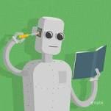
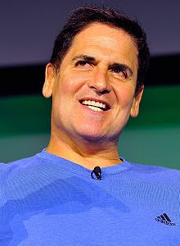
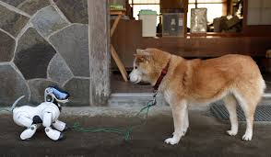
هوش مصنوعی، یادگیری عمیق، یادگیری ماشین و هر مبحثی از این دست را که از آن “
سر درنمی آورید یاد بگیرید؛ در غیر این صورت، در عرض سه سال آینده به یک دایناسور تبدیل خواهید شد!” مارک کوبان__
مقدمه
یادگیری تقویتی
مدل مارکف
تنظیم پاداش
چالش ها
جمع بندی
منابع
۴

Slide 5

مقدمه
یادگیری تقویتی
مدل مارکف
تنظیم پاداش
چالش ها
جمع بندی
منابع
یادگیری ماشین
یایایادگیری ماشین
ههiهوش مصنوعی
دداده داده کاوی
اعلم آمار و احتمال
مقدمه
یادگیری تقویتی
مدل مارکف
تنظیم پاداش
چالش ها
جمع بندی
منابع
۵

Slide 6
یادگیری
ننبا نظارت
بی بی نظارت
دسته بندی مسائل یادگیری ماشین
بی نظارت
با نظارت
تقویتی
یادگیری نیمه نظارتی
مقدمه
یادگیری تقویتی
مدل مارکف
تنظیم پاداش
چالش ها
جمع بندی
منابع
۶

Slide 7
مقدمه ای بر یادگیری تقویتی
از اشتباهاتتان درس بگیرید!
”
روانشناسی رفتارگرایی
تجربه
بیشترین شباهت به یادگیری انسان
بیشینه کردن پاداش
تابع پاداش
مقدمه
یادگیری تقویتی
مدل مارکف
تنظیم پاداش
چالش ها
جمع بندی
منابع
۷

Slide 8
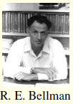
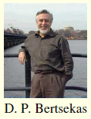
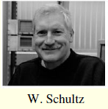
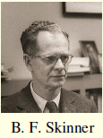
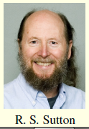
سوابق و کلیات
تئوریتئوری کنترل
برنامه ریزی پویا
علوم اعصاب
روروانشناسی رفتارگرا
هوش مصنوعی و علوم رایانه
یادگیری تقویتی
مقدمه
یادگیری تقویتی
مدل مارکف
تنظیم پاداش
چالش ها
جمع بندی
۸

Slide 9
محدودیت ها
برتری
انگیزه طرح
برای یک سری مسائل با ویژگی های خاص
استفاده از نمونه ها
تخمین توابع
خروجی مناسب
.برچسب
بیشترین سود در کوتاه مدت
بیشترین سود در دراز مدت
مقدمه
یادگیری تقویتی
مدل مارکف
تنظیم پاداش
چالش ها
جمع بندی
منابع
۹

Slide 10
نظریه بازی ها
کاربردها
الگوریتم ژنتیک
روباتیک
نظریه کنترل
داده های بی برچسب
رفتارهای ممتد و نامتناهی
تشبیه:
رابطه ی ریاضیات و فیزیک
هوش ازدحامی
سامانه های چند عامله
یادگیری تقویتی
مقدمه
یادگیری تقویتی
مدل مارکف
تنظیم پاداش
چالش ها
جمع بندی
منابع
۱۰

Slide 11
مدل مورد استفاده و روابط ریاضی
۱
۱۱

Slide 12


مجموعه‌ای از حالات مختلف مسالهS:
مجموعه ی تصمیماتی که میتواند A:
اتخاذ شود.
یک تابع گذار T:
T(s' , a, s)
یک تابع پاداش R:
R(s,a)
St+1
محیط
مدل مارکف
rt+1
rt
at
St
عامل یادگیری
مقدمه
یادگیری تقویتی
مدل مارکف
تنظیم پاداش
چالش ها
جمع بندی
منابع
۱۲

Slide 13




مدل مارکف
∏
یافتن یک قاعده
امید ریاضی
حالت قبلی +تصمیم اتخاذ شده
حالت بعدی و تابع پاداش
مقدمه
یادگیری تقویتی
مدل مارکف
تنظیم پاداش
چالش ها
جمع بندی
منابع
۱۳

Slide 14
تنظیم پاداش
۲
محدودیت زمانی
مدلسازی در دنیای واقعی
۱۴

Slide 15
معادله ی بلمن
تابع ارزش
مقدمه
یادگیری تقویتی
مدل مارکف
تنظیم پاداش
چالش ها
جمع بندی
منابع
۱۵

Slide 16
رویکرد تابع ارزش
برنامه نویسی پویا
روش های مونت کارلو
روش ها
جست و جوی سیاست
روش های اختلاف زمانی
جست و جوی جامع
مقدمه
یادگیری تقویتی
مدل مارکف
تنظیم پاداش
چالش ها
جمع بندی
منابع
۱۶

Slide 17
رویکرد تابع ارزش
برنامه نویسی پویا
روش های اختلاف زمانی
روش های مونت کارلو
مقدمه
یادگیری تقویتی
مدل مارکف
تنظیم پاداش
چالش ها
جمع بندی
منابع
۱۷

Slide 18

جست و جوی سیاست
مقدمه
یادگیری تقویتی
مدل مارکف
تنظیم پاداش
چالش ها
جمع بندی
منابع
۱۸

Slide 19
جست و جوی جامع
مشکلات
به ازای همهٔ رویکردهای ممکن، در حین دنبال کردن آنها از پاداش‌ها نمونه برداری کن.
رویکردی را که بیشترین مجموع پاداش را دارد انتخاب کن.
تعداد حالات
تنوع خروجی ها
مقدمه
یادگیری تقویتی
مدل مارکف
تنظیم پاداش
چالش ها
جمع بندی
منابع
۱۹

Slide 20
چالش ها و مشکلات
۳
۲۰

Slide 21
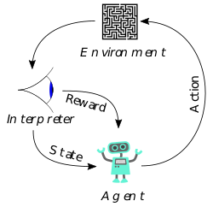
مشکل محیط
مشکل ابعاد
مشکل شبیه سازی در دنیای واقعی
مشکل مدل و الگوریتم
مشکل تعیین هدف
مشکل اکتشاف
مقدمه
یادگیری تقویتی
مدل مارکف
تنظیم پاداش
چالش ها
جمع بندی
منابع
۲۱

Slide 22
جمع بندی
۲۲

Slide 23
جمع بندی
یادگیری ماشین
یادگیری تقویتی
تعامل با محیط+ماکزیمم کردن تابع پاداش
مدلسازی رفتاری مساله
شرایط مدلسازی مارکف
روش های تنظیم پاداش
1.مشکل ابعاد
2.مشکل اکتشاف
پایان!
مقدمه
یادگیری تقویتی
مدل مارکف
تنظیم پاداش
چالش ها
جمع بندی
منابع
۲۳

Slide 24
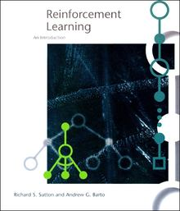
“به محض اینکه ماشین ها توانایی تفکر را پیدا کنند، کاری انجام خواهند داد که هیچ انسانی به پایان نرسانده، و آن مفهوم حقیقی یادگیری است!
”
__آنتونی هینکس
مقدمه
یادگیری تقویتی
مدل مارکف
تنظیم پاداش
چالش ها
جمع بندی
منابع
۲۴

Slide 25
مراجع
۲۵

Slide 26
[1] J Kober, JA Bagnell, J Peters ,” Reinforcement learning in robotics: A survey”, The International Journal of Robotics Research, vol. 32, pp. 1238-1274, September 2013
[ 2]Christopher. M Bishop, “ Pattern Recognition and Machine Learning” ( Information Science and Statistics),1 st ed, New York, Springer , August 2006
[3]Larry Wasserman, “All of Statistics”(A Concise Course in Statistical Inference), Springer Science & Business Media, December 2013
[4] Richard S. Sutton, J.Andrew Barto , “Reinforcement learning: An introduction”,US, MIT press , March 1998
مقدمه
یادگیری تقویتی
مدل مارکف
تنظیم پاداش
چالش ها
جمع بندی
منابع
۲۶

Slide 27
[5]Wikipedia.com,2017, Reinforcement Learning
Available at:
https://en.wikipedia.org/wiki/Reinforcement_learning/
[6]Simple Beginner’s guide to Reinforcement Learning & its implementation, Available at:
https://www.analyticsvidhya.com/blog/2017/01/introduction-to-reinforcement-learning-implementation/
[7] Wikipedia.com,2017 , Temporal difference learning
Available at:
https://en.wikipedia.org/wiki/Temporal_difference_learning
مقدمه
یادگیری تقویتی
مدل مارکف
تنظیم پاداش
چالش ها
جمع بندی
منابع
۲۷

Slide 28
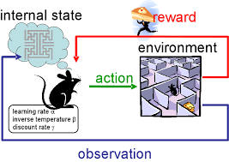
سپاس از توجهتان!
۲۸

